Slide 1






Marc
Médecin généraliste libéral
Généralités
  Statut
  Exercice libéral
  Structure
  Cabinet, CPTS ou MSP
  Âge
  56 ans
  Catégorie de professionnel
  Professionnel de santé
1er recours
Relationnel
Citation
« Mes journées sont chargées et millimétrées : comme il y a peu de praticiens en exercice, j'essaie de recevoir un maximum de patients, à raison de 15 minutes par consultation. J'en suis plus de 1600 en tant que médecin traitant.
Quand je rentre chez moi, à 20 heures, mes enfants sont déjà couchés. Car après mon dernier rendez-vous à 18h30, ma journée n'est pas terminée. Je consacre au moins deux heures par jour à la paperasse, pour trier le courrier, vérifier les résultats d'analyses des patients, les appeler si besoin. Sans compter la comptabilité du cabinet. »
Maturité
numérique
Traits de caractère
5600
médecins en Occitanie
Très sélectif sur les informations
Très conservateur (pas technophile)
Méfiant vis-à-vis de tout ce qui représente pour eux une forme de démarchage
Formés à l’analyse critique (sens critique aiguisé)
Réticence forte à tout ce qui touche à l’administratif (ils en font au moins deux heures par jour)
Besoins et usages fonctionnels

Slide 2














Besoins
Contraintes
Avoir accès à de l’information pertinente, concrète et ciblée
Recherche des solutions clé en main pour les aider dans leurs pratiques > gain de temps
Apprécie la communication qui favorise l’interaction
Débordé de travail > temps de travail moyen hebdomadaire : 50 heures
Disponibilité : avant 08h00 / après 19h00 / entre 13h00 et 14h00
Très sollicité par les VRP
Taille de leur patientèle +++
Couverture réseau
Généralités
Médias
Canaux
Bouche à oreille (crédibilité des collègues)
Conférence pour les professionnels de santé
Salon et événements (organisé par les réseaux)
Mailing
Téléphone fixe / FAX
Courrier papier
Webinaire
Podcast
Réseaux sociaux
#sante #numerique #esante #soins #medical
Le quotidien du médecin
Le généraliste
Relationnel
Formats recherchés
Intérêts
Regards croisés de professionnels de santé
Partage d’expérience asynchrone
Teasing vidéo
Quizz interactifs
Fiches pratiques
Environnement et santé
Maladies chroniques
Facturation des téléconsultations
Synchronisation des outils avec le logiciel métier (All in one)
Logiciel de lecture d’imagerie médicale
Cercle professionnel
Evénements
Maturité
numérique
En lien avec des médecins spécialistes et des professionnels du paramédical (kinésithérapeutes)
Potentiellement rattaché à une CPTS ou a une MSP
Pharmacie, Hôpitaux, cliniques
Ordre des médecins / URPS
Participe aux événements organisés par des réseaux du type FECOP (anciennement FORMS)
Regroupement de CPTS
Ateliers de formation organisé par le GRADeS
Eléments de langage
Qu’il accepte (intérêt) :
Bien expliquer les avantages et les limites d’une solution / service / outil
Être transparent, être clair dans les indications
Mettre en avant des résultats probants et documentés (études à l’appui)
Qu’il rejette :
Présenter des résultats peu documentés et les présenter comme quelque chose d’exceptionnel
Promouvoir des usages d’un outil au-delà des indications officielles
Présenter le produit comme si c’était le meilleur
Promotion par l’ARS (perçu comme du flicage)
Besoins et usages fonctionnels

Slide 3



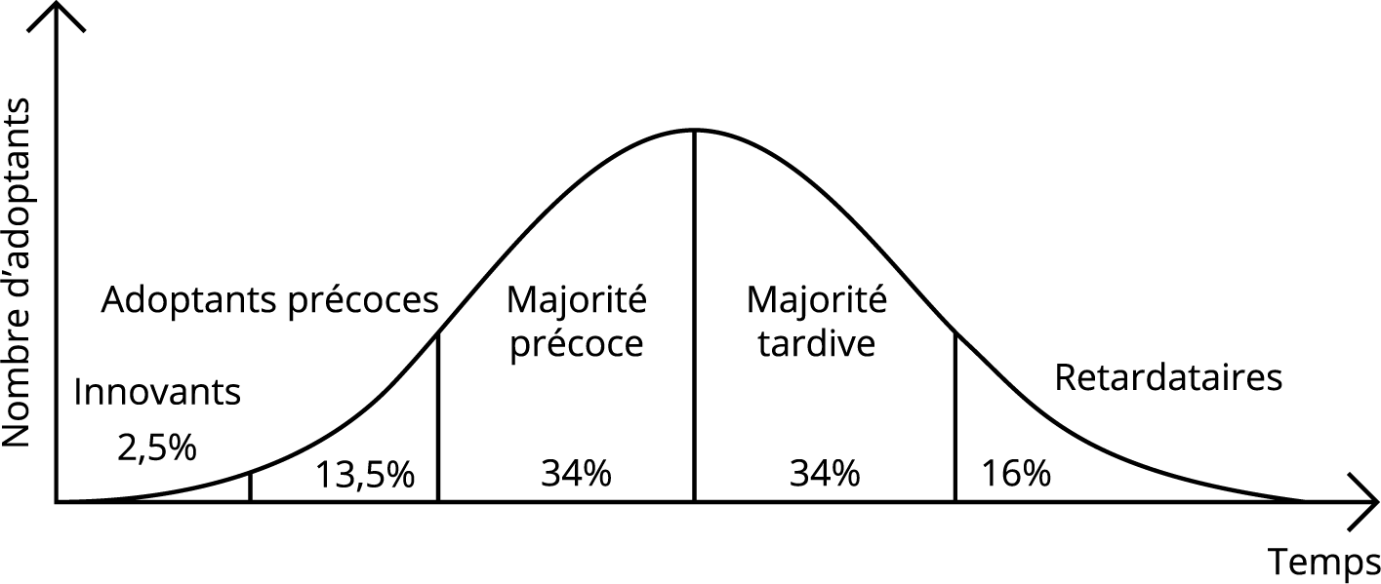




Motivation
Gagner du temps
Recherche de crédibilité dans les conseils
Rémunération, si l’usage est rémunéré
Influence des confrères
Généralités
Maturité
Technologie
Peu familiarisé avec le digital par nature, net manque d’aisance
Légère montée en compétence sur les réseaux sociaux post-COVID
Fait de l’éducation thérapeutique avec ses patients
Relationnel
Mobile : +
Ordinateur : +
Tablette : +/-
Adhésion e-santé
Outils métiers
Gagner du temps grâce au numérique en santé « Besoin d’outils qui aillent aussi vite que nous »
Outils intuitif et ergonomique sans besoin de formation « il faut que ça tombe dans la main »
Avoir un accès unique depuis son LGLC à tous les services e-santé
Pouvoir facturer les actes de téléconsultation depuis le même logiciel
TéléO
Medimail
Carte Vitale
CPS
Doctolib Team (messagerie instantanée)
Inzee.care (téléconsultation, mise en relation, agenda partagé)
Omnidoc (solution de téléexpertise)
Globule (concurrent de SPICO)
Maturité
numérique
Gestion des problèmes
Craintes
Appeler l’assistance plutôt que faire un ticket, expérience d’attente de jours pour la création d’un compte sur le PASS
Premier reflexe c’est de s’adresser au secrétariat, notamment en cas de problèmes techniques ou de logiciel imposé, comme VT
Inadéquation entre les outils numérique et les besoins / attentes
Manque d’accompagnement
Absence de veille règlementaire
Manque de temps pour prendre en main et monter en compétence sur les outils numériques
Sollicitation de divers prestataires (VRP)
Manque de sécurisation des données
Besoins et usages fonctionnels

Slide 4











Besoins fonctionnels
Fluidifier l’information.
Retrouver facilement les correspondants
Favoriser la circulation de l’info et tout cela dans un environnement sécurisé.
Coordonner le parcours des patients : adresser l’info en une seule fois à tous les interlocuteurs.
Pouvoir directement facturer des actes médicaux du type téléconsultation
Généralités
Freins techniques des outils
Accès en mobilité.
Délégation au secrétariat
Pas plus de 3 clics
SPICO : temps de chargement
Authentification répétée
Attentes vis-à-vis de l’interopérabilité
Relationnel
Pouvoir disposer d’un seul point d’accès (exemple : comme le PASS)
Eviter de devoir s’authentifier plusieurs fois
Avoir des outils qui communiquent entre eux pour éviter les doubles saisies
Disposer d’outils qui s’intègrent aux outils métiers
Authentification simple
Récupérer automatiquement des données de patient d’un outil à l’autre pour éviter les doubles saisies
Critères de sélection
Outils hors e-santé
Facilité, rapidité et fluidité d’usage : un outil de numérique en santé doit pouvoir s’utiliser comme une appli sur son tel (WhatsApp, Telegram).
Coordination facile autour du patient / éviter rupture de parcours / redondance d’examen.
Coût des outils
Maturité
numérique
Utilisation outils du GRADeS
 | SPICO Discussions | SPICO Dossiers | Medimail | ViaTrajectoire | TéléO
Satisfaction
Nombre d’utilisateurs | 433 | ? | 2800 | ? | ?
Ancienneté moyenne | .. |  | .. | .. | ..
Besoins et usages fonctionnels

